Slide 1
数 学 实 验
插 值 篇

Slide 2
目的
1、了解插值的基本内容。
2、掌握用Matlab软件包求解插值问题。
内容
[1] 问题的提出
[2] 一维插值
[3] 二维插值

Slide 3
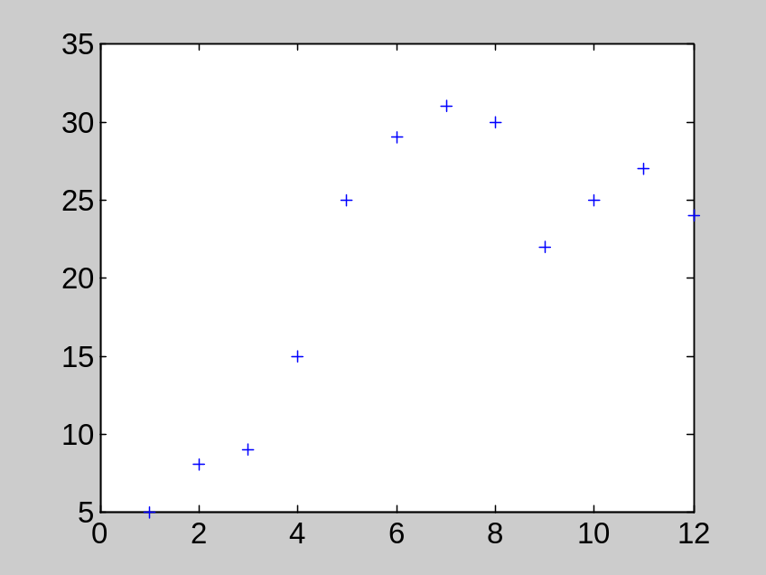
问题1
在1-12的11小时内，每隔1小时测量一次温度，测得的温度依次为：5，8，9，15，25，29，31，30，22，25，27，24试估计每隔1/10小时的温度值。
分析：
(1)画出散点图；
散点图
(2)由图形可见，若可由散点图得到时间和温度的函数关系（一元函数），则问题得解！
显然，找时间和温度间的函数关系是很难的！
那我们是否可以找到一条经过每一个点的简单函数作为它的近似呢？

Slide 4
插值
在离散数据的基础上补插连续函数，使得这条连续曲线通过全部给定的离散数据点。插值是离散函数逼近的重要方法，利用它可通过函数在有限个点处的取值状况，估算出函数在其他点处的近似值。

Slide 5
一 维 插 值
一、插值的定义
二、插值的方法
拉格朗日插值
分段线性插值
三次样条插值
三、用Matlab解插值问题
返回

Slide 6
二维插值
一、二维插值定义
二、网格节点插值法
最邻近插值
分片线性插值
双线性插值
三、用Matlab解插值问题
网格节点数据的插值
散点数据的插值
返回

Slide 7
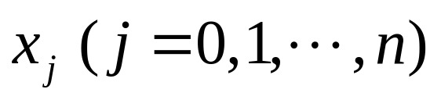
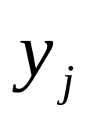
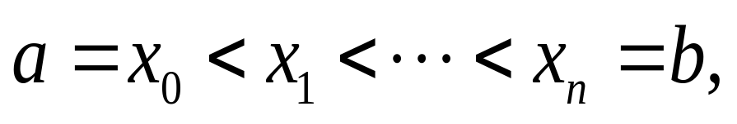
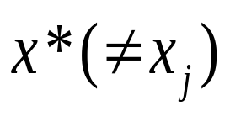
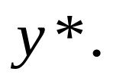
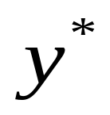
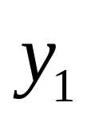
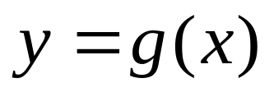
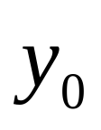

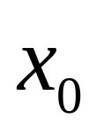
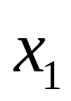
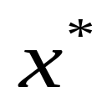

一维插值的定义
问题的提法：
已知 n+1个互异节点 及其相应函数值 ，
不妨设
求任一插值点
处的插值
节点可视为由
•
•
产生,
•
◆
•
表达式复杂,
•
或无封闭形式,
或未知.

Slide 8
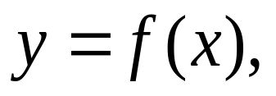
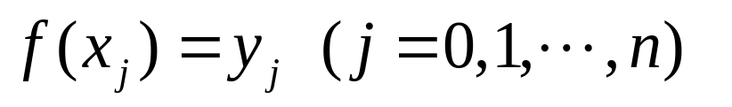
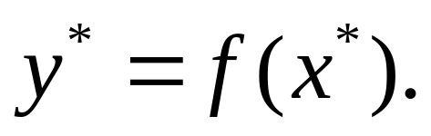

解决方法:
构造一个(相对简单的)函数
使之在节点处与被插函数的值相等,即
—插值条件
再用
计算插值，即
◆
•
•
•
•
•
返回

Slide 9
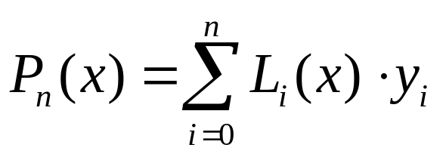
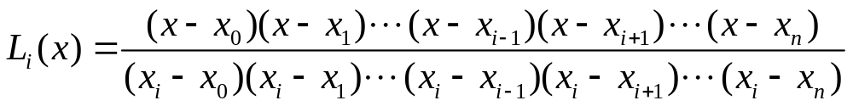
拉格朗日(Lagrange)插值
已知函数g(x)在n+1个节点x₀,x₁,…,x_{n}处的函数值为 y₀,y₁,…,y_{n} 。求一n次多项式函数P_{n}(x)，使其满足：
P_{n}(x_{i})=y_{i},i=0,1,…,n. （插值条件）
解决此问题的拉格朗日插值公式如下:
—拉格朗日插值多项式
其中L_{i}(x) 为n次多项式：
称为拉格朗日插值基函数。

Slide 10
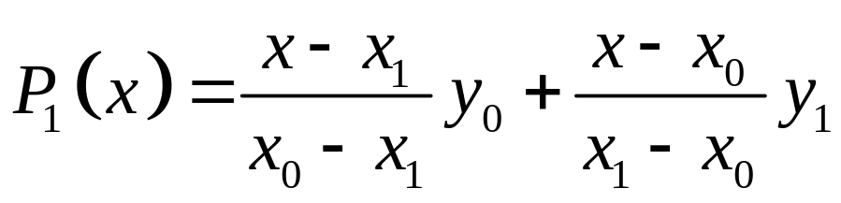
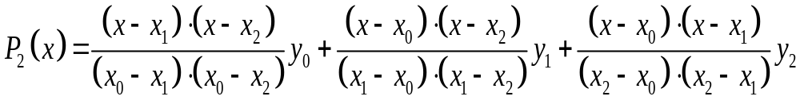
拉格朗日(Lagrange)插值
特别地,
两点一次(线性)插值多项式为:
三点二次(抛物)插值多项式为:

Slide 11
MATLAB实现
function y=lagr1(x0,y0,x)
n=length(x0); m=length(x);
for i=1:m
z=x(i);
s=0.0;
for k=1:n
p=1.0;
for j=1:n
if j~=k
p=p*(z-x0(j))/(x0(k)-x0(j));
end
end
s=p*y0(k)+s;
end
y(i)=s;
end

Slide 12
例：给出f(x)=ln(x)的数值表，用Lagrange计算ln(0.54)的近似值。
>> x0=[0.4:0.1:0.8];
>> y0=log(x0);
>> x=0.54;
>> y=lagr1(x0,y0,x);
>> ys=log(x);
>> y,ys
y =
-0.6161
ys =
-0.6162

Slide 13
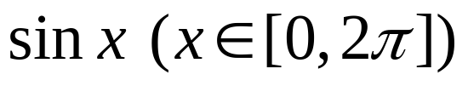
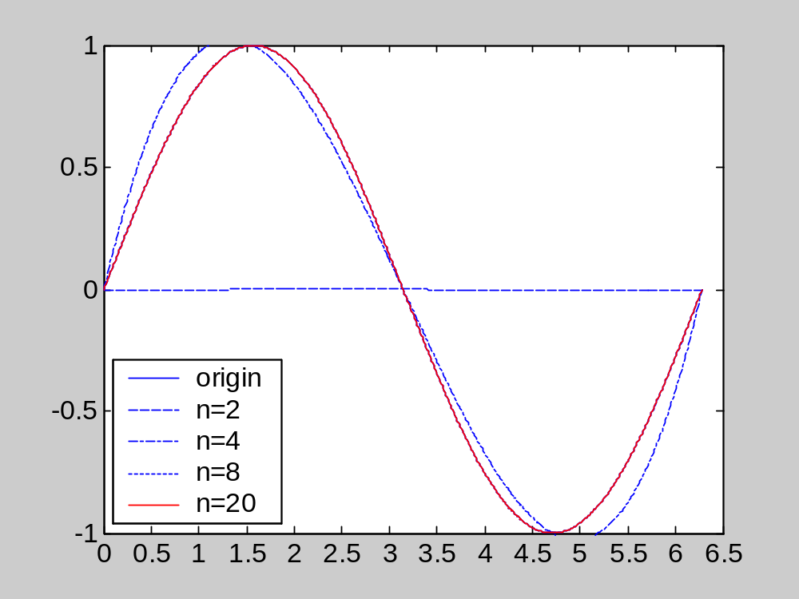
例1
试用拉格朗日插值逼近 分别取n=2，4，6，8，20，画出图形。
To MATLAB
lagsin(lagr1)

Slide 14
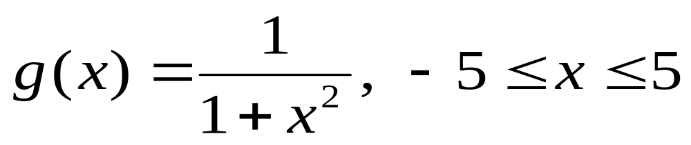
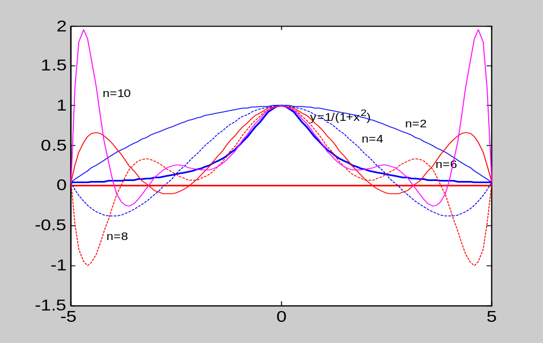
例2
采用拉格朗日多项式插值：选取不同插值节点个数n+1，其中n为插值多项式的次数，当n分别取2,4,6,8,10时，绘出插值结果图形.
To Matlab
lch(larg1)
拉格朗日多项式插值的
这种振荡现象叫 Runge现象
返回

Slide 15
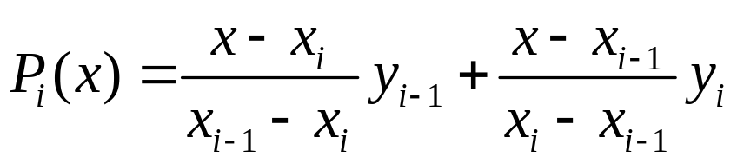
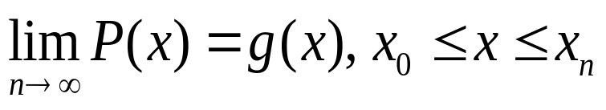
分段线性插值
y
•
•
•
•
•
•
o
x₀
x_{j-1}
x_{j}
x_{j+1}
x_{n}
x
其中
计算量与n无关;n越大，误差越小。

Slide 16
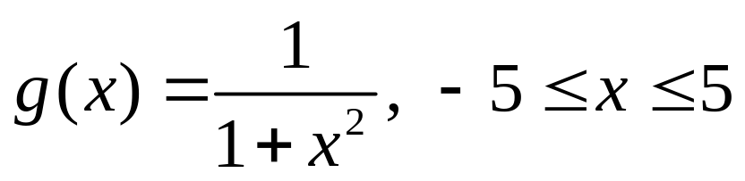
例3
用分段线性插值法求插值,并观察插值误差.
1.在[-5,5]中平均选取5个点作插值(xch11)
2.在[-5,5]中平均选取11个点作插值(xch12)
3.在[-5,5]中平均选取21个点作插值(xch13)
4.在[-5,5]中平均选取41个点作插值(xch14)
To MATLAB
xch11，xch12，xch13，xch14, xch1234
绘出的图形见下页(xch1234.m)：

Slide 17
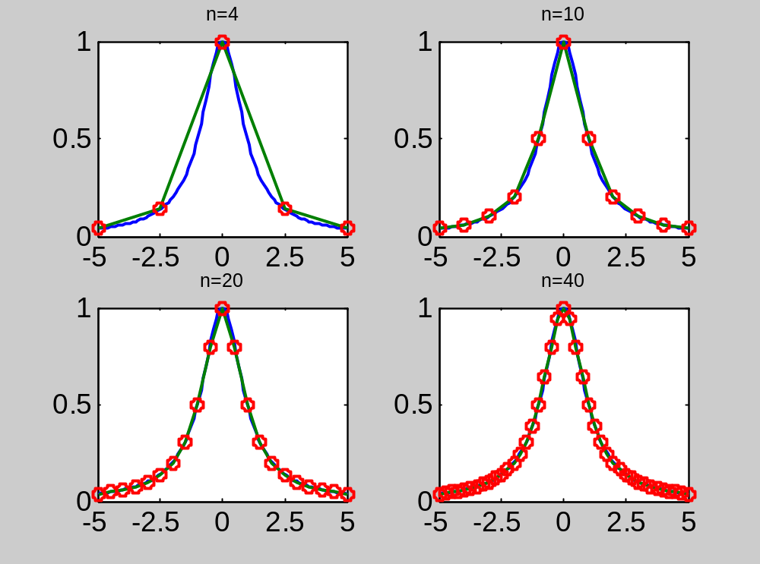
返回

Slide 18
三次样条插值
是一种分段插值，比分段线性插值更光滑！
y









x
a
x_{i-1} x_{i}
b
在数学上，光滑程度的定量描述是：函数(曲线)的k阶可导且连续，则称该曲线具有k阶光滑性。
光滑性的阶次越高，则越光滑。为了得到具有较高阶光滑性的分段低次插值多项式，我们介绍三次样条插值。

Slide 19
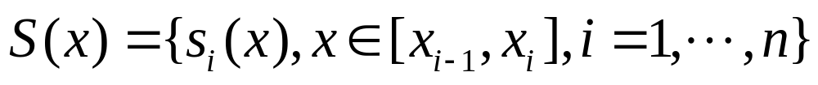
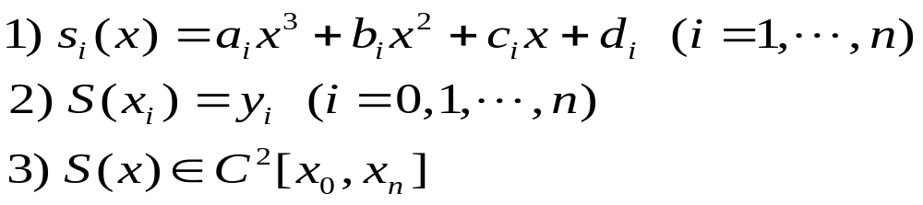
三次样条插值
定义
g(x)为被插函数。

Slide 20
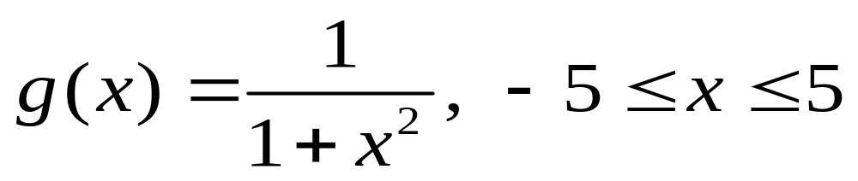
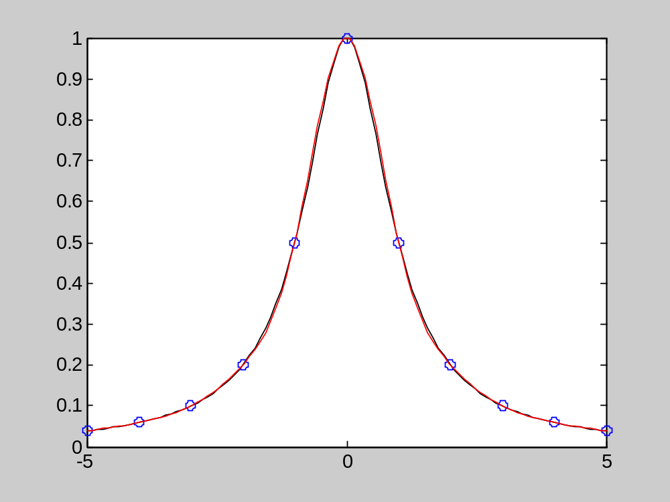
例4
用三次样条插值选取11个节点计算插值(ych)。
绘出图形如下：
To MATLAB
ych
返回

Slide 21
用MATLAB作插值计算
一维插值函数：
yi=interp1(x，y，xi，'method')
xi处的插值结果
插值节点
被插值点
插值方法
‘nearest’：最邻近插值(即用离被插值点最近的插值节点的函数值作为被插值点的近似值）;
‘linear’ ： 线性插值（默认值）；
‘spline’ ： 三次样条插值；
‘cubic’ ： 三次多项式插值。
注意：所有的插值方法都要求x是单调的，并且xi不能够超过x的范围。

Slide 22
方法 | 含义 | 特点
nearst | 最邻近插值 | 方法速度最快，占用内存最小，但一般误差最大，插值结果最不光滑
linear | 线性插值 | 在速度和误差之间取得了比较好的均衡，其插值函数具有连续性，但在已知数据点处的斜率一般都会改变，因此是不光滑的
spline | 三次样条插值 | 耗时最长，其插值函数及其一阶、二阶导数连续，最光滑，但当已知数据点不均匀时可能会出现异常结果
cubic | 三次多项式插值 | 插值函数及其一阶导数连续，插值结果比较光滑，运算速度比spline稍快，占用内存最多

Slide 23
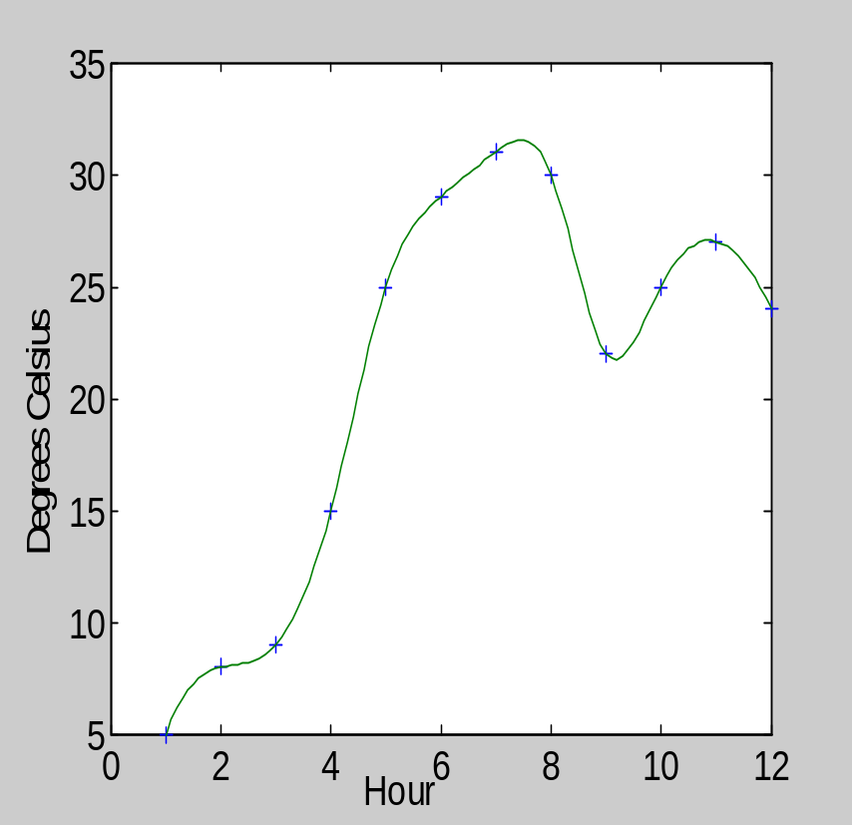
例1 在1-12的11小时内，每隔1小时测量一次温度，测得的温度依次为：5，8，9，15，25，29，31，30，22，25，27，24。试估计每隔1/10小时的温度值。
Matlab下的实现：
hours=1:12;
temps=[5 8 9 15 25 29 31 30 22 25 27 24];
h=1:0.1:12;
t=interp1(hours,temps,h,'spline');
%直接输出数据将是很多的
plot(hours,temps,'+',h,t)
%作图
xlabel('Hour'),ylabel('Degrees Celsius’)
To MATLAB
(temp)
插值曲线

Slide 24
例2 已知飞机下轮廓线上数据如下，求x每改变0.1时的y值。
y
机翼下轮廓线









x
To MATLAB plane(lagr1)

Slide 25
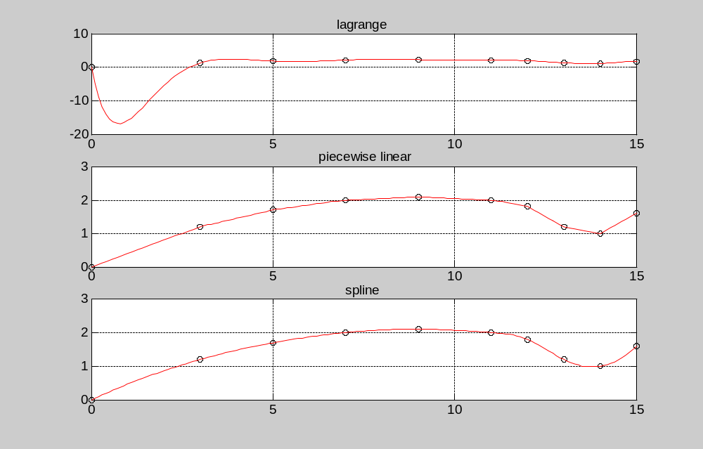
不同插值下机翼轮廓曲线图
返回

Slide 26
假设已知的数据点来自函数f(x)=(x^2-3x+5)exp^(-5x)sin(x),试根据生成的数据进行一维插值处理，得出较平滑的曲线。
To MATLAB
fun.m

Slide 27
二维插值的定义
第一种（网格节点）：
y
•
•
•
•
•
•
•
•
•
•
•
•
•
•
•
O
x

Slide 28
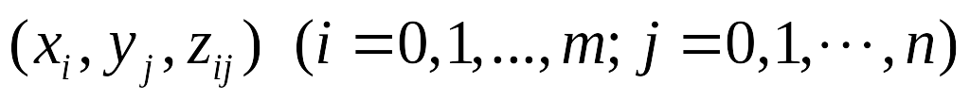
已知 m×n个节点
其中
互不相同，不妨设
构造一个二元函数
通过全部已知节点,即
再用
计算插值，即
（其中x*,y*为被插节点。）

Slide 29
第二种（散乱节点）：
y
•
•
•
•
•
•
•
•
•
•
•
•
•
•
•
0
x

Slide 30
已知n个节点
其中
互不相同，
构造一个二元函数
通过全部已知节点,即
再用
计算插值，即
（其中x*,y*为被插节点。）
返回

Slide 31
最邻近插值
y
(x₁, y₂)
(x₂, y₂)
•
•
•
•
•
•
•
•
•
•
(x₁, y₁)
(x₂, y₁)
•
•
•
•
•
x
O
二维或高维情形的最邻近插值，用与被插值点最邻近的节点的函数值作为被插节点的近似值。
注意：最邻近插值一般不连续。具有连续性的最简单的插值是分片线性插值。
返回

Slide 32
分片线性插值
y
(x_{i}, y_{j+1})
(x_{i+1}, y_{j+1})
•
•
•
•
•
•
•
•
•
•
(x_{i}, y_{j})
(x_{i+1}, y_{j})
•
•
•
•
•
O
x
插值函数为形如 的双线性函数！
（由三个点唯一确定！）
将四个插值点（矩形的四个顶点）处的函数值依次简记为：
f (x_{i}, y_{j})=f₁，f (x_{i+1}, y_{j})=f₂，f (x_{i+1}, y_{j+1})=f₃，f (x_{i}, y_{j+1})=f₄

Slide 33
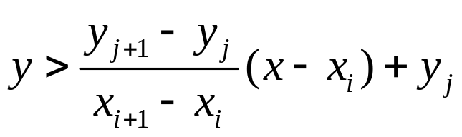
分两片的函数表达式如下：
第一片(下三角形区域) ：(x, y)满足
插值函数为(通过确定 的系数)：
第二片(上三角形区域)：(x, y)满足
插值函数为(通过确定 的系数)：
注意：(x, y)当然应该是在插值节点所形成的矩形区域内。显然，分片线性插值函数是连续的；
返回

Slide 34

双线性插值
y
(x₁, y₂)
(x₂, y₂)
•
•
•
•
•
•
•
•
•
•
(x₁, y₁)
(x₂, y₁)
•
•
•
•
•
O
x
双线性插值是由一片一片的空间二次曲面构成。
双线性插值函数的形式如下：
其中有四个待定系数，利用该函数在矩形的四个顶点（插值节点）的函数值，得到四个代数方程，正好确定四个系数。
返回

Slide 35
用MATLAB作网格节点数据的插值
z=interp2(x0,y0,z0,x,y,’method’)
被插值点的函数值
插值节点
被插值点
插值方法
‘nearest’：最邻近插值（不连续）；
‘linear’：线性插值（连续）；
‘cubic’：双三次插值（光滑）；
‘pchip’:分段三次Hermite插值
‘spline’: 三次样条插值；
缺省时,双线性插值。
要求x0,y0单调；x取行向量，y取为列向量，或者
[x, y]=meshgrid(x1, y1)；
x,y的值分别不能超出x0,y0的范围。

Slide 36
例3 测得平板表面3*5网格点处的温度分别为： 82 81 80 82 84 79 63 61 65 81 84 84 82 85 86 试作出平板表面的温度分布曲面z=f(x,y)的图形。
    1.先在三维坐标画出原始数据，画出粗糙的温度分布曲面图.
输入以下命令：
x=1:5;
y=1:3;
temps=[82 81 80 82 84;79 63 61 65 81;84 84 82 85 86];
mesh(x,y,temps);
2．以平滑数据,在x、y方向上每隔0.2个单位的地方进行插值并画出插值后的温度分布曲面图.

Slide 37
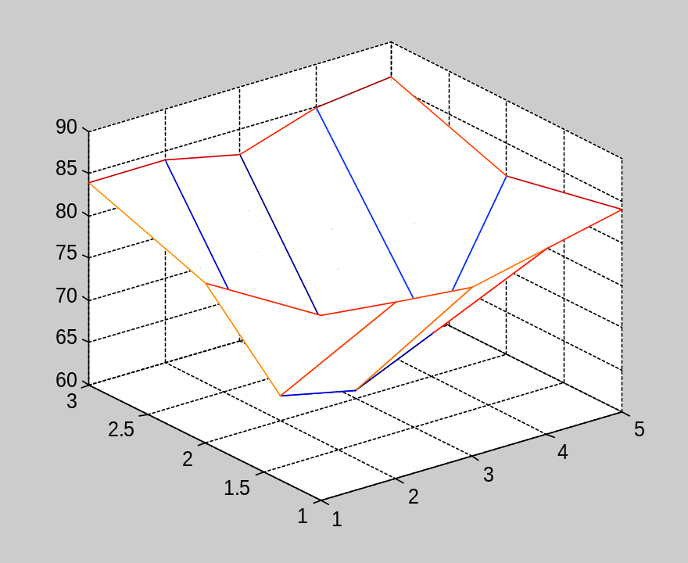
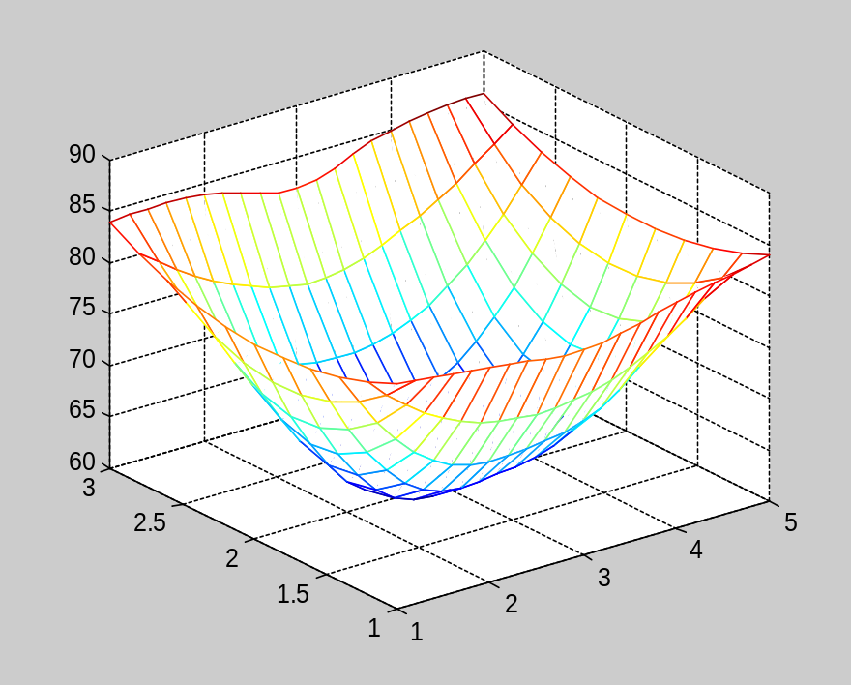
输入以下命令:
xi=1:0.2:5;
yi=1:0.2:3;
zi=interp2(x,y,temps,xi',yi,'cubic');
mesh(xi,yi,zi)；
To MATLAB
(wendu)
图形如下：

Slide 38
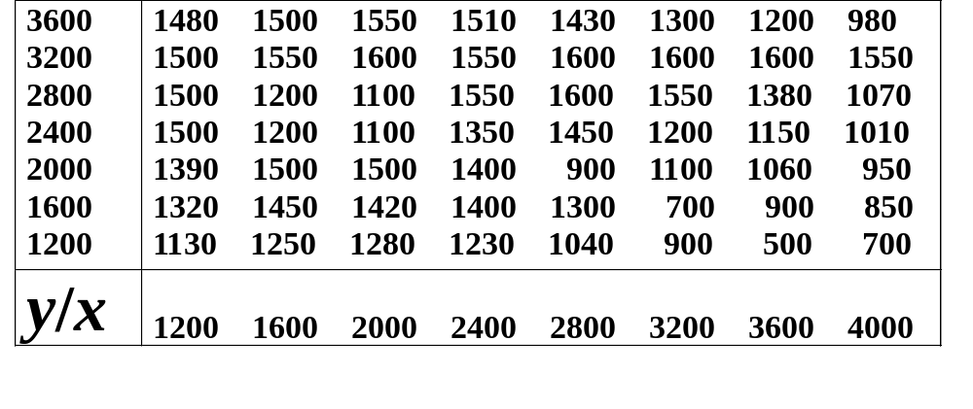
山区地貌：在某山区测得一些地点的高程如下表：(平面区域1200≤x ≤4000,1200≤y ≤3600)，试作出该山区的地貌图和等高线图，并对几种插值方法进行比较．
通过此例对最近邻点插值、双线性插值方法和双三次插值方法的插值效果进行比较。
To MATLAB (moutain)
运行程序所得结果如下：

Slide 39
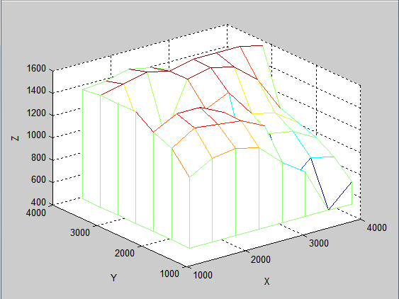

Slide 40
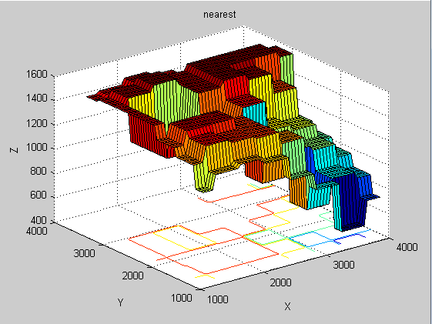

Slide 41
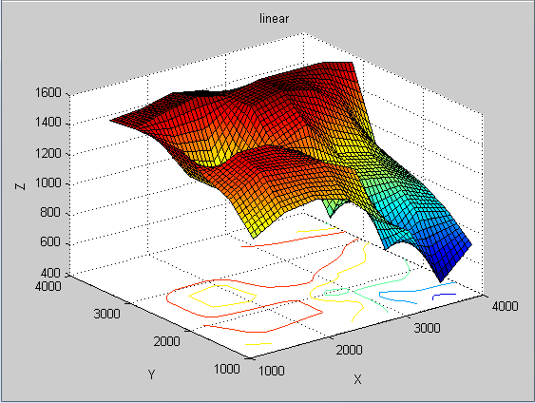

Slide 42
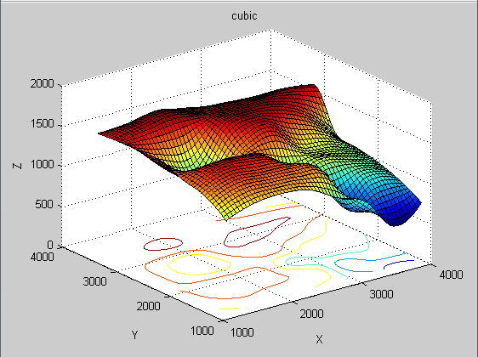

Slide 43
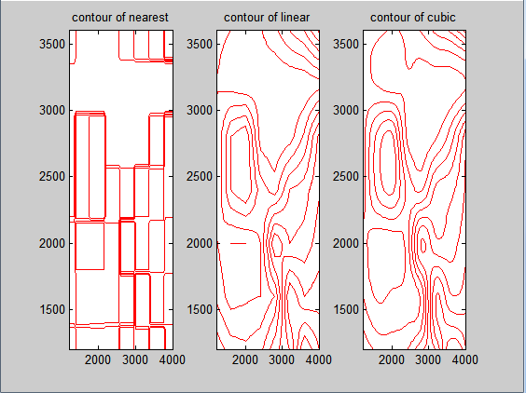
返回

Slide 44
用MATLAB作散点数据的插值计算
interp2函数能够较好的进行二维插值运算，但是它只能处理以网格形式给出的数据，如果数据是随机给出的，此时可以使用griddata()函数。

Slide 45
插值函数griddata格式为:
cz =griddata（x，y，z，cx，cy，‘method’）
被插值点的函数值
插值节点
被插值点
插值方法
‘nearest’ 最邻近插值（不连续）
‘linear’ 双线性插值（连续）
‘cubic’ 双三次插值（光滑）
‘v4’- Matlab提供的插值方法（光滑）
缺省时, 为双线性插值
要求cx取行向量，cy取为列向量
或者利用
[cx,cy]=meshgrid(x1, y1)；
来生成被插值点，此时x1，y1为向量。

Slide 46
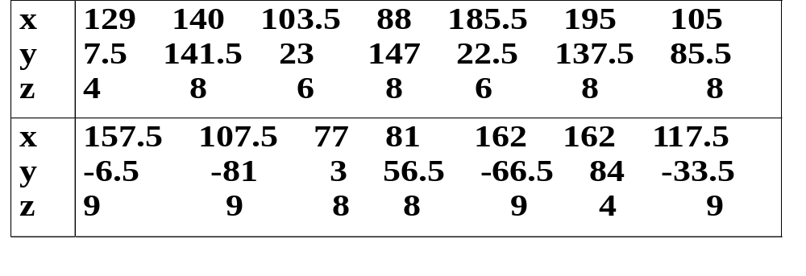
例 在某海域测得一些点(x,y)处的水深z由下表给出，船的吃水深度为5英尺，在矩形区域（75，200）×（-50，150）里的哪些地方船要避免进入．
To MATLAB
(boat)

Slide 47
1.输入插值基点数据
2.在矩形区域(75,200)×(-50,150)进行插值。
3. 作海底曲面图
4.作出水深小于5的海域范围,即z=5的等高线.

Slide 48
%程序一：插值并作海底曲面图
x =[129.0 140.0 103.5 88.0 185.5 195.0 105.5 157.5 107.5 77.0 81.0 162.0 162.0 117.5 ];
y =[ 7.5 141.5 23.0 147.0 22.5 137.5 85.5 -6.5 -81 3.0 56.5 -66.5 84.0 -33.5 ];
z =[ 4 8 6 8 6 8 8 9 9 8 8 9 4 9 ];
x1=75:1:200;
y1=-50:1:150;
[x1,y1]=meshgrid(x1,y1);
z1=griddata(x,y,z,x1,y1,'v4');
meshc(x1,y1,z1)

Slide 49
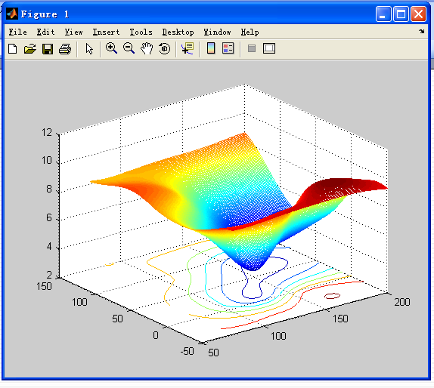
海底曲面图

Slide 50
%程序二：插值并作出水深小于5的海域范围。
x1=75:1:200;
y1=-50:1:150;
[x1,y1]=meshgrid(x1,y1);
z1=griddata(x,y,z,x1,y1,'v4'); %插值
z1(z1>=5)=nan; %将水深大于5的置为nan，这样绘图就不会显示出来
meshc(x1,y1,z1)

Slide 51
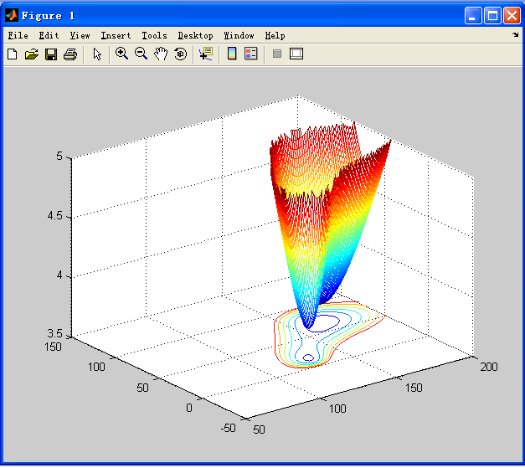
水深小于5的海域范围

Slide 52
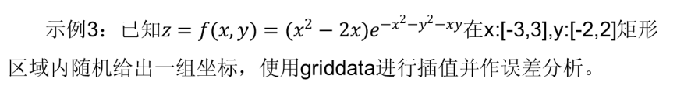
clear
x=-3+6*rand(199,1);y=-2+4*rand(199,1);
z=(x.^2-2*x).*exp(-x.^2-y.^2-x.*y);
plot(x,y,'*');figure;plot3(x,y,z,'*');figure;
[x1,y1]=meshgrid(-3:0.2:3,-2:0.2:2);
z1=griddata(x,y,z,x1,y1,'cubic');
surf(x1,y1,z1);figure;
z2=griddata(x,y,z,x1,y1,'v4');surf(x1,y1,z2);
%误差比较
z0=(x1.^2-2*x1).*exp(-x1.^2-y1.^2-x1.*y1);
surf(x1,y1,abs(z0-z1));axis([-3,3,-2,2,0,0.15])
figure;
surf(x1,y1,abs(z0-z2));axis([-3,3,-2,2,0,0.15])

Slide 53
还有三维插值运算函数interp3,n维网格插值interpn，其调用格式同interp1和interp2，对应的三维网格生成函数为[x,y,z]=meshgrid(x1,y1,z1)和非网格生成函数griddata3(),griddatan()，他们同griddata调用格式相同。

Slide 54
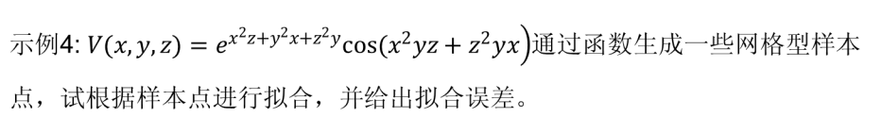
[x,y,z]=meshgrid(-1:0.2:1); [x0,y0,z0]=meshgrid(-1:0.05:1);
V=exp(x.^2.*z+y.^2.*x+z.^2.*y).*cos(x.^2.*y.*z+z.^2.*y.*x); V0=exp(x0.^2.*z0+y0.^2.*x0+z0.^2.*y0).*cos(x0.^2.*y0.*z0+z0.^2.*y0.*x0);
V1=interp3(x,y,z,V,x0,y0,z0,'spline'); err=V1-V0; max(err(:))
slice(x0,y0,z0,V1,[-0.5,0.3, 0.9],[0.6,-0.1],[-1,-0.5,0.5,1])
title('Slives for Four Dim Figures');

